Slide 1

案例1 焊缝提取
案例背景：
随着视觉传感器、计算机技术、图像处理算法以及智能控制技术的不断发展，利用机器视觉的焊缝跟踪技术也得到了飞速发展。基于机器视觉的焊缝跟踪技术因其信息直观、与工件无接触、测量精度高等优点得到了国内外焊接研究工作者的关注。而精确快速的图像处理是实现这一跟踪技术的基础与关键，其中焊缝图像边缘提取的精确性直接决定了最终焊缝位置信息提取的结果。

Slide 2
案例1 焊缝提取
理论基础
焊缝提取采用图像处理与背景分割技术，首先将焊缝图像灰度处理，采用Canny边缘检测提取焊缝的边缘特征，然后将边缘检测后的图像进行腐蚀与膨胀的处理，减少不必要的边缘特征，最终将处理后的边缘进行连接，形成一个封闭区域，将封闭区域填白并与原图像进行点乘，实现焊缝的提取。其技术路线如下所示。
焊缝图像
灰度处理
边缘检测
前景提取
小对象移除
焊缝提取
空白填充
腐蚀与膨胀

Slide 3
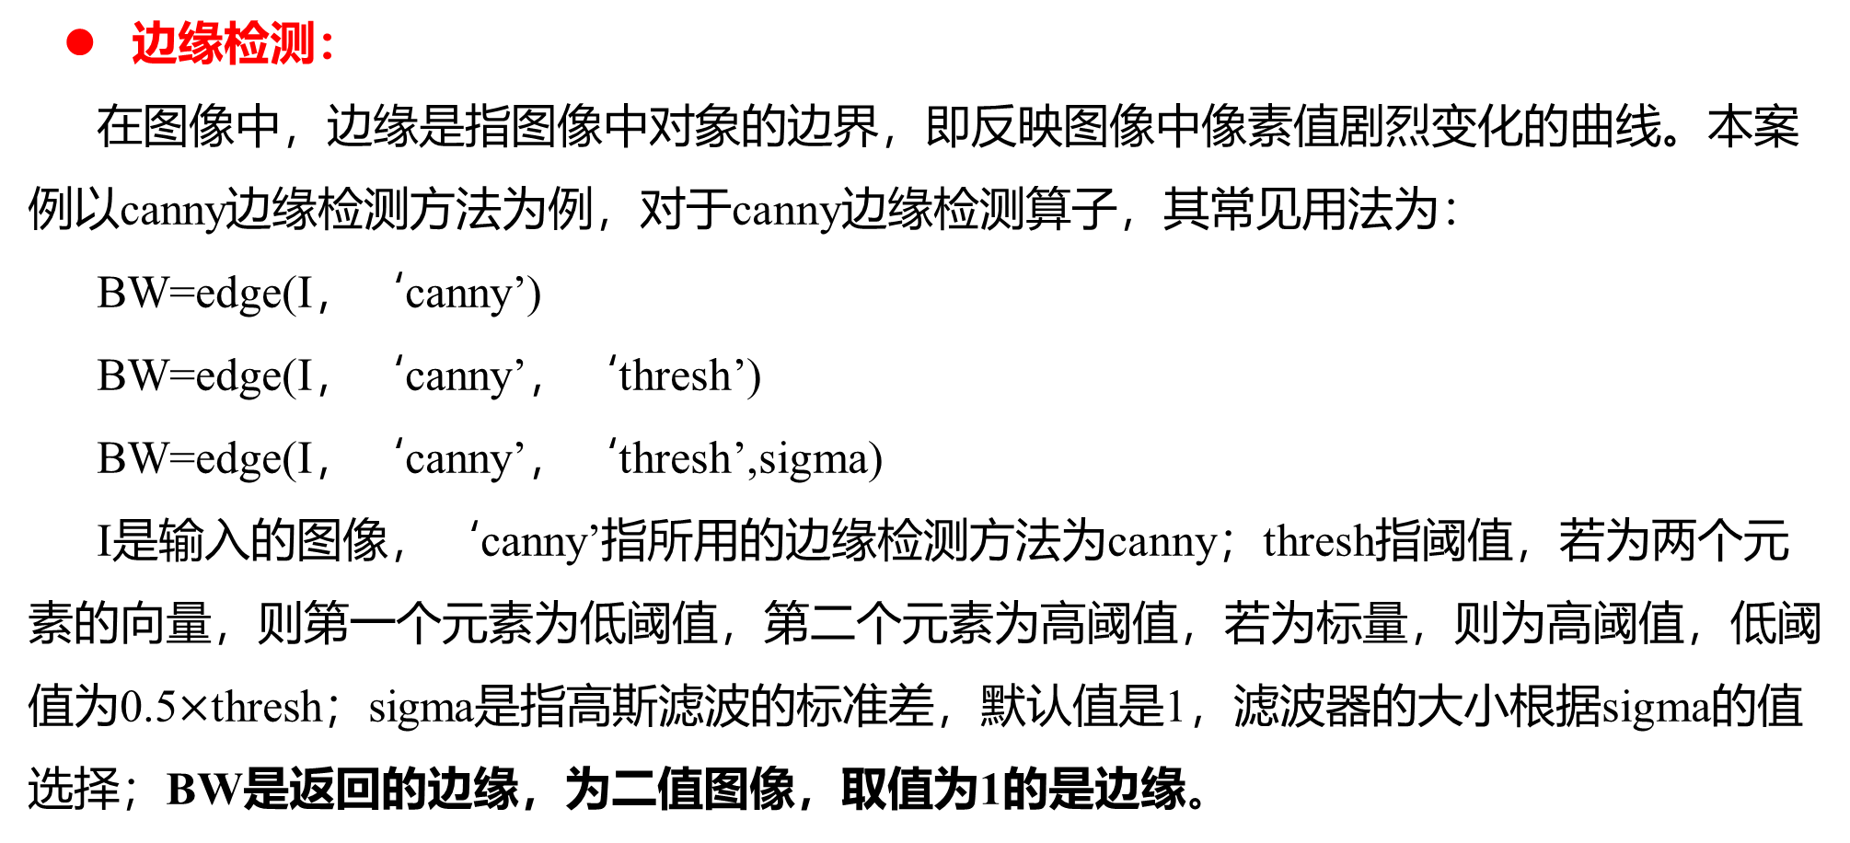
案例1 焊缝提取
边缘检测：
在图像中，边缘是指图像中对象的边界，即反映图像中像素值剧烈变化的曲线。本案例以canny边缘检测方法为例，对于canny边缘检测算子，其常见用法为：
BW=edge(I，‘canny’)
BW=edge(I，‘canny’，‘thresh’)
BW=edge(I，‘canny’，‘thresh’,sigma)
I是输入的图像，‘canny’指所用的边缘检测方法为canny；thresh指阈值，若为两个元素的向量，则第一个元素为低阈值，第二个元素为高阈值，若为标量，则为高阈值，低阈值为0.5$×$thresh；sigma是指高斯滤波的标准差，默认值是1，滤波器的大小根据sigma的值选择；BW是返回的边缘，为二值图像，取值为1的是边缘。

Slide 4
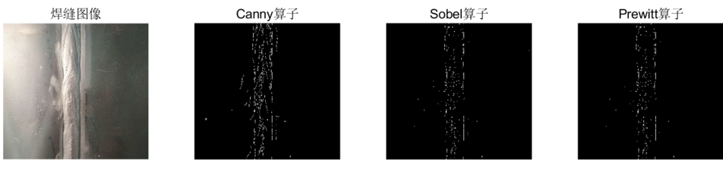
案例1 焊缝提取
边缘检测：
对于梯度算法，如sobel、prewitt、roberts等，阈值根据计算出来的梯度大小来确定。对于zeroscross算法，阈值根据0交叉的数目来确定，即超过0很多的像素值为边界。对于canny方法，使用了两个梯度的阈值，检测的边缘连续性较好，是这几种方法中效果最好的方法。如图14-2所示为不同边缘检测算子提取的效果图。
图14-2 不同边缘检测方法结果

Slide 5
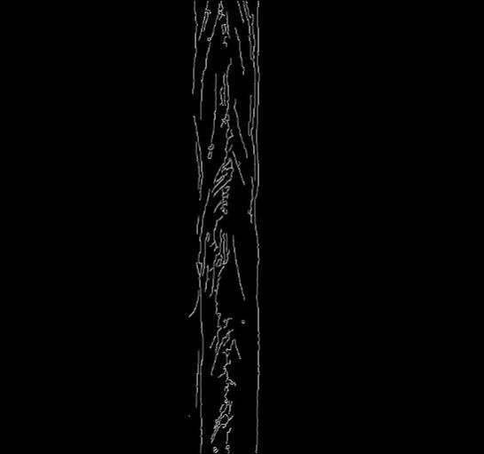
案例1 焊缝提取
形态学处理：
（1）前景提取
对于原始图像周围区域，有时可以通过减少不必要的区域来提高边缘检测的效果。在不影响原始图像分割的前提下，往往将目标对象以外的区域像素值赋值为0。
图14-3 前景提取效果图

Slide 6
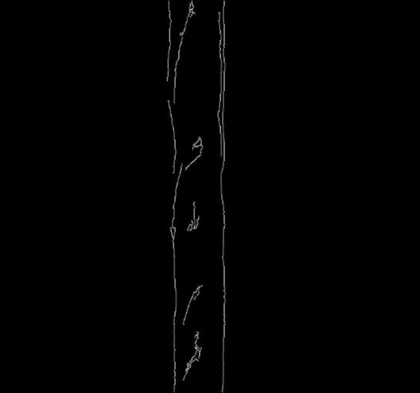
案例1 焊缝提取
（2）bwareaopen函数
bwareaopen是matlab函数，作用是删除二值图像BW中面积小于P的对象，默认情况下conn使用8邻域。图14-4所示为删除二值图像BW中像素面积小于120的对象。
图14-4 小面积移除后效果图

Slide 7

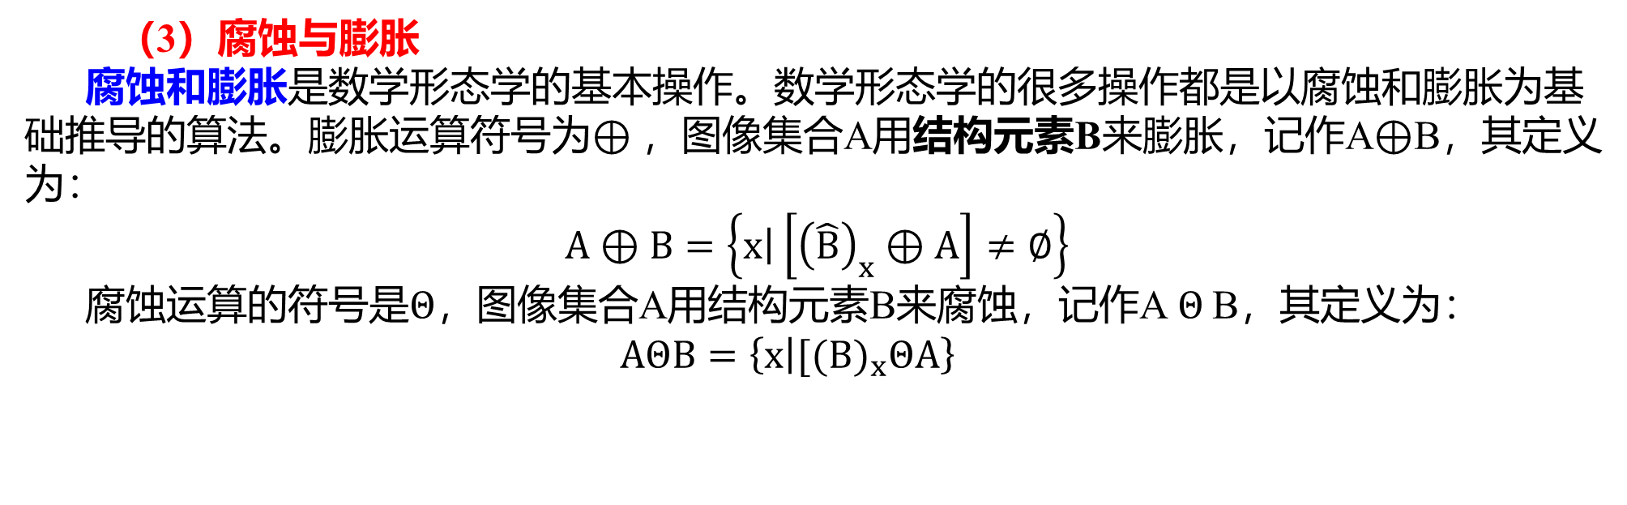
案例1 焊缝提取
（3）腐蚀与膨胀
腐蚀和膨胀是数学形态学的基本操作。数学形态学的很多操作都是以腐蚀和膨胀为基础推导的算法。膨胀运算符号为$⊕$，图像集合A用结构元素B来膨胀，记作A$⊕$B，其定义为：
$$A⊕B=\left\{\left.x\right|\left[{\left(\hat{B}\right)}_{x}⊕A\right]≠∅\right\}$$
腐蚀运算的符号是$Θ$，图像集合A用结构元素B来腐蚀，记作A $Θ$B，其定义为：
$$AΘB=\left\{\left.x\right|[{(B)}_{x}ΘA\right\}$$
图14-5腐蚀与膨胀结果图

Slide 8
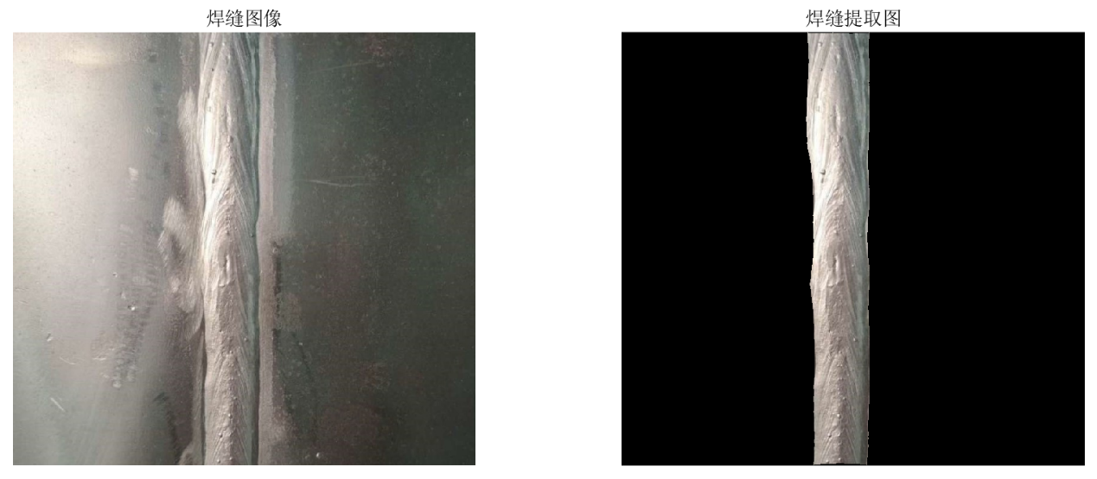
案例1 焊缝提取
图14-6焊缝提取结果图

Slide 9
案例2 图像批量读入与处理
案例背景
在对图像进行处理时，通常是对图像进行图像变换、图像压缩和图像分割等操作。图像处理过程中，往往需要同时对多张图像进行处理，这样可以大大提高工作效率。
理论基础
在图像批量读入与处理过程中，可以按照以下步骤进行：
1) 创建指定路径文件夹，存放待处理图像。
file_path ='.\data\'; % 图像文件夹路径
img_path_list = dir(strcat(file_path,'*.jpg')); %获取该文件夹中所有jpg格式的图像
2) 获取图像数量，批量读入图像。
img_num = length(img_path_list);%获取图像总数量
if img_num > 0 %有满足条件的图像
for j = 1:img_num %逐一读取图像
image_name = img_path_list(j).name% 图像名
image = imread(strcat(file_path,image_name))

Slide 10
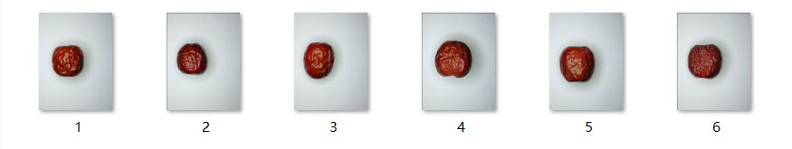
案例2 图像批量读入与处理
批量读入图像
批量读入图像在MATLAB中可以通过循环读入图像实现批量处理。
%批量读取图像的一种简单办法
clear all;
clc;
n=6
I=cell(1,n);
for i=1:n
imageName=strcat(file_path,
num2str(i),'.bmp');
I{i} = imread(imageName);
figure,imshow(I{i});
end
图14-7 待处理图像

Slide 11
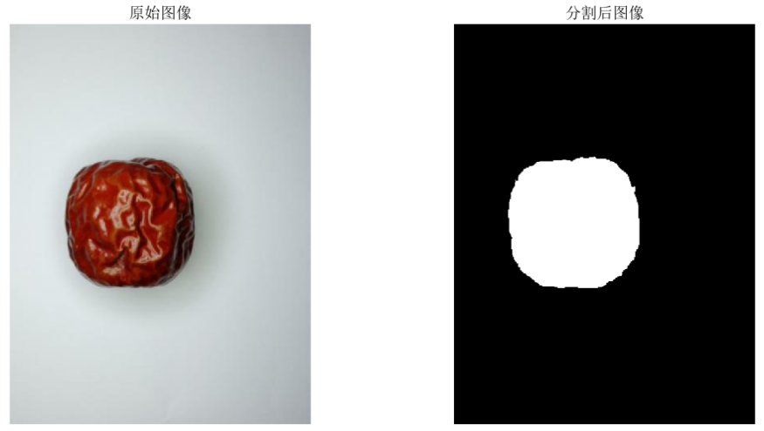
案例2 图像批量读入与处理
图像处理
在批量处理图像前，往往需要对单一图像进行处理，预览图像处理结果。如图14-8所示为单一图像处理结果，代码如下：
clear all;
close all;
clc;
I=imread('C:\Users\Data\TestPic2\1.jpg');
figure,subplot(121),imshow(I),title('原始图像')
I_r=I(:,:,1);
I_g=I(:,:,2);
I_b=I(:,:,3);
I_rb=I_r-I_b;
Obj=im2bw(I_rb,5/255);
subplot(122),imshow(Obj),title('分割后图像')
原始图像
分割后图像

Slide 12
案例2 图像批量读入与处理
批量处理
批量图像往往与单一图像特征非常相似，因此，在对单一图像处理时，设置好最佳参数，可以提高在批量处理时的成功率。
如图14-9所示为图像批量处理结果，代码如下：
clear all;
clc;
path=[uigetdir(),'\']; %选取文件的图片
n=6;
I=cell(1,n); %元胞数组
for i=1:n
imageName=strcat(path,num2str(i),'.jpg');
%imageName=strcat('f:\TestPic2\',num2str(i),'.jpg'); %指定文件
路径有时候换电脑运行，由于路径不对会出错
%I= imread(imageName);
I{i} = imread(imageName);
figure,imshow(I{i});
I_r=I{i}(:,:,1);
I_g=I{i}(:,:,2);
I_b=I{i}(:,:,3);
%imtool(I_rb);

Slide 13

案例2 图像批量读入与处理
I_rb=I_r-I_b;
%imshow(I_rb);
%figure,imhist(I_rb)
Obj=im2bw(I_rb,5/255);
%figure,imshow(Obj)
subplot(1,2,1),imshow(I{i}),title(strcat('原始图像',num2str(i)));
subplot(1,2,2),imshow(Obj),title(strcat('背景分割后的图像',num2str(i)));
%Obj=uint8(Obj);
imwrite(Obj,strcat(num2str(i),'Obj.jpg'));
end
图14-9批量处理结果

